Slide 1
实验室集群使用说明
董潇逸 2018.9.10

Slide 2
集群简介
课题组计算集群由通过高速局域网连接的一个登录节点和若干计算节点组成。集群用户可直接访问登录节点，然后通过 Slurm 作业管理器提供的命令行接口向计算节点提交计算任务。
计算集群操作系统为使用 Linux 内核的 Ubuntu 16.04 LTS 操作系统。
集群信息
  wmc-slave-g1、g2、g3： 24个 CPU 核心和4个 K80 GPU
  wmc-slave-g4 ：32个 CPU 核心
网页版使用介绍见http://wmg.ustc.edu.cn/wiki/index.php/%E9%9B%86%E7%BE%A4:%E5%BF%AB%E9%80%9F%E5%85%A5%E9%97%A8

Slide 3
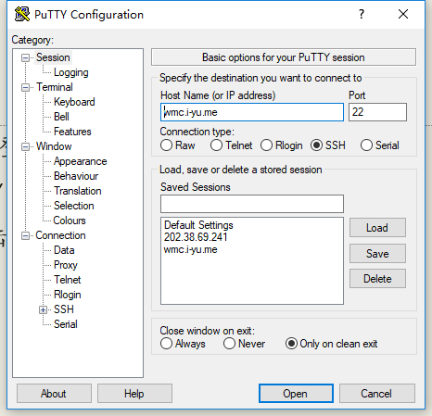
登陆
Windows 登陆
  PuTTY
  MTPuTTY（多选项卡）
Linux 登陆
  ssh username@wmc.i-yu.me
使用初始密码首次登录时，需要修改密码（注意输入一遍初始密码两遍新密码）

Slide 4
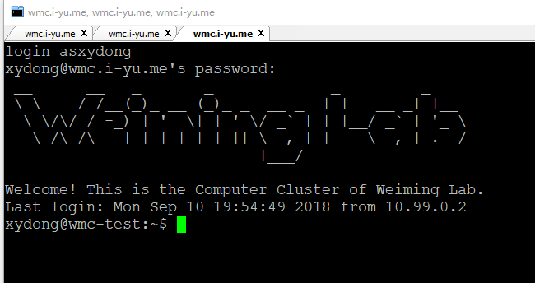

Slide 5
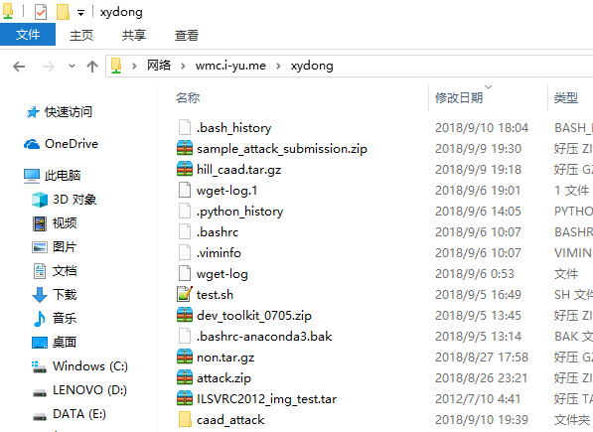
文件传输
Windows
  在资源管理器输入\\wmc.i-yu.me\username
  输入用户名&密码，用户名需要加后缀 @AD.WMG.LAB
Linux
  mount -t cifs //wmc.i-yu.me/用户名 目标文件夹 -o username=用户名@AD.WMG.LAB

Slide 6

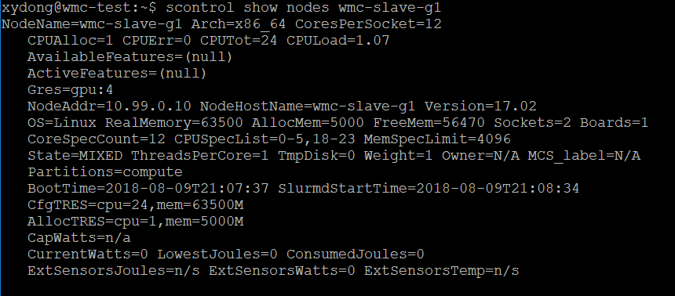
集群基本命令
Sinfo：查看所有节点状态
  Alloc: 完全占用
  Mix：被占用但还有资源
  Idel：空闲
scontrol show nodes 节点名：查看各节点的详细配置信息

Slide 7
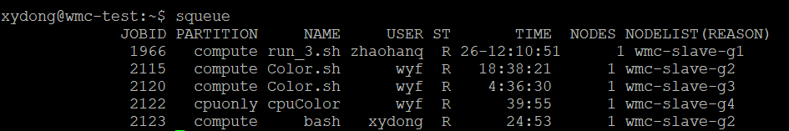
集群基本命令
Squeue：查看运行或等待中的任务
  ST：任务状态
    R 运行中
    PD 等待

Slide 8
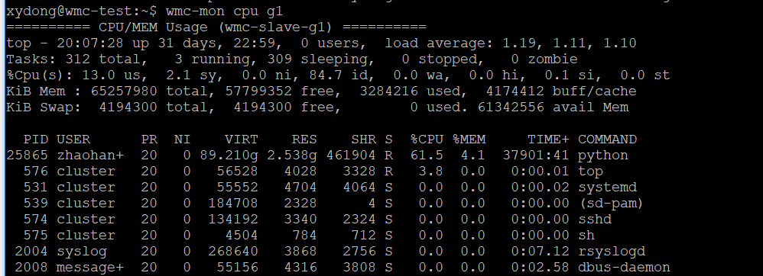
集群基本命令
wmc-mon cpu 节点名：查看节点CPU占用

Slide 9
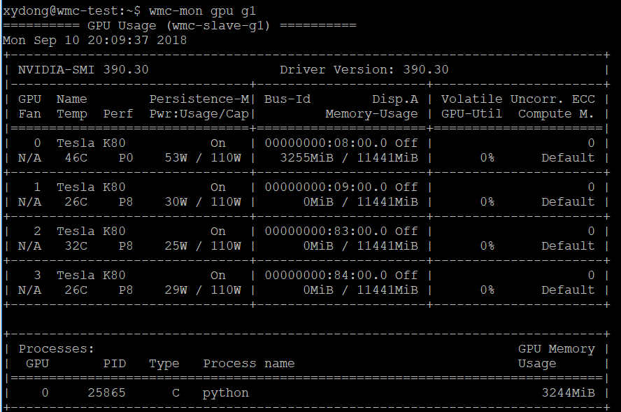
集群基本命令
wmc-mon gpu 节点名：查看节点GPU占用

Slide 10
编写任务脚本
#!/bin/bash
#SBATCH -p compute # 在 compute 分区运行（默认分区，可省略）
#SBATCH -N 1-1 # 只在一个节点上运行（默认，可省略）
#SBATCH -n 1 # CPU 核心数
#SBATCH --mem 500 # 内存（MB）
#SBATCH -t 1:00:00 # 最大运行时间（默认不限制，可省略）
#SBATCH --gres gpu:1 # 分配1个GPU（纯CPU任务不用写）
XXXXX
XXXXX
XXXXX
XXXXX
注意：所有代码在集群上需要用UNIX格式，如果在Windows环境下编写，需要转换到UNIX格式

Slide 11
提交任务&查看任务
Sbatch bash.sh :提交任务
  返回Submitted batch job <JOB-ID>
  脚本中所有输出写入到slurm-<JOB-ID>.out
Squeue –j <JOB-ID>:在运行中查看任务信息
  任务结束后不能查看
Sacct –j <JOB-ID>：查看任务审计信息
  任务结束后还能查看
Scancel <JOB-ID>: 取消任务

Slide 12
交互式提交
推荐在调试过程中使用这一方法而不是在管理节点运行，在管理节点运行占用大量资源很可能会导致整个管理节点速度变慢，影响其他同学正常使用。
优点：方便调试
  代码运行结果实时打印在屏幕上，便于查看
  运行代码方便
缺点：
  网络中断则运行程序结束，而非交互式提交是在后台运行，不受影响
salloc -N 1-1 -n 1 --gres=gpu:1 --mem 10240
  说明：分配单节点单CPU，拥有一块GPU和10240M的内存
  此时已经获得分配的资源，可以通过srun直接操作计算节点

Slide 13
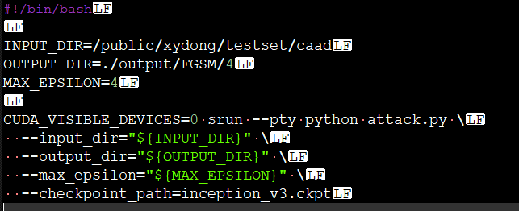
交互式提交
Srun XXXXX：在计算节点运行XXXXX
  当包含交互命令行界面，使用 srun –pty XXXXX指令
脚本形式：
#!/bin/bash
Srun --pty XXXXXX
srun hostname 查看分配计算节点
注意：当申请多块GPU时，可能需要CUDA_VISIBLE_DEVICES=0,1来使得代码能识别全部GPU

Slide 14
个人环境
集群上只有统一的环境，可以通过自己安装Anaconda来配置个人环境
安装后有可能会没有自动添加Anaconda路径
  在~/.bashrc中写入下述路径
  export PATH="/public/username/your_anaconda_path/bin:$PATH“
  执行source ~/.bashrc

